Slide 1
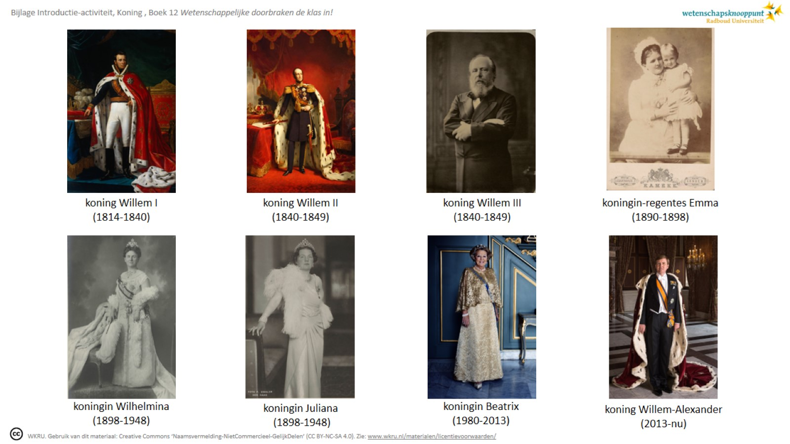
Notes:
Op volgorde van linksboven naar rechtsonder: 1. koning Willem I (1814-1840)
2. koning Willem II (1840-1849)
3. koning Willem III (1849-1890)
4. koningin-regentes Emma met kroonprinces Wilhelmina (1890-1898)
Koningin-regentes Emma heeft een speciaal verhaal. Zij is namelijk geen koningin geworden door erfopvolging. Als vrouw van koning Willem III was zij de moeder van kroonprinses Wilhelmina. Toen haar man overleed in 1890, was Wilhelmina pas 8 jaar. Dat vondt iedereen te jong om Koningin te worden, dus toen is haar moeder Emma Koningin-Regentes geweest tot Wilhelmina volwassen was. Koningin-Regentes betekent dus dat je tijdelijk het koningshap waarneemt voor iemand anders.
5. koningin Wilhelmina (1898-1948) 6. koningin Juliana (1948-1980)
7. koningin Beatrix (1980-2013)
8. koning Willem-Alexander (2013-heden)
Bronnen afbeeldingen:
Koning Willem I, afbeelding door Joseph Paelinck (public domain)
https://commons.wikimedia.org/wiki/File:Willem_I_in_kroningsmantel.jpg
Koning Willem II, afbeelding door Nicolaas Pieneman (public domain)
https://commons.wikimedia.org/wiki/File:King_Willem_II.jpg
Koning Willem III , afbeelding door Johannes Ganz (©Koninklijke Verzamelingen, Den Haag, FO-0000087)
https://www.koninklijkeverzamelingen.nl/collectie-online/detail/d999d4d8-070d-5f0a-99e9-122d201cacd2/media/9ebf0550-7413-3183-3d4e-b45914690aa3
Koningin-regentes Emma met kroonprinses Wilhelmina, afbeelding door Richard Kameke (public domain)
https://www.rijksmuseum.nl/en/collection/RP-F-F21089
Koningin Wilhelmina, afbeelding door Herman Deutmann (public domain)
https://commons.wikimedia.org/wiki/File:Portret_van_Wilhelmina,_koningin_der_Nederlanden.jpg
Koningin Juliana, afbeelding door Franz Ziegler (public domain)
https://commons.wikimedia.org/wiki/File:Juliana,_Kroonprinses_der_Nederlanden,_RP-F-F20975.jpg
Koningin Beatrix, afbeelding door Anton Corbijn, RVD (public domain)
https://commons.wikimedia.org/wiki/File:Staatsieportret_H.M._de_Koningin,_2008.jpg
Koning Willem-Alexander, afbeelding door Koos Breukel (public domain) https://nl.wikipedia.org/wiki/Willem-Alexander_der_Nederlanden#/media/Bestand:Zijne_Majesteit_Koning_Willem-Alexander_met_koningsmantel_april_2013.jpeg

